Slide 1
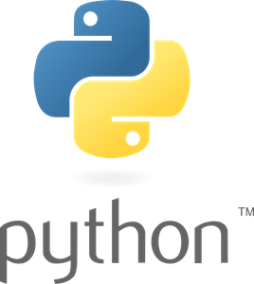


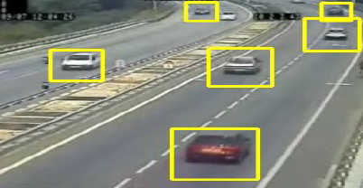
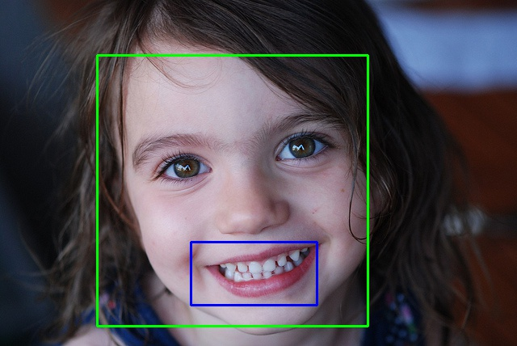
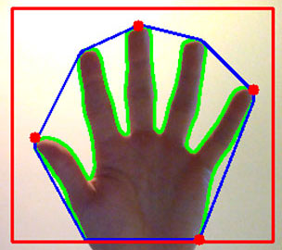
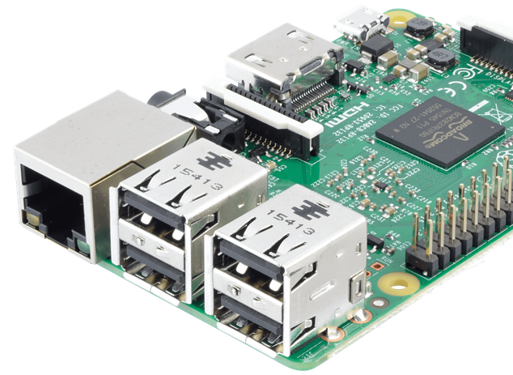
Training
Raspberry Pi
OpenCV & Python
M.Naufal

Slide 2
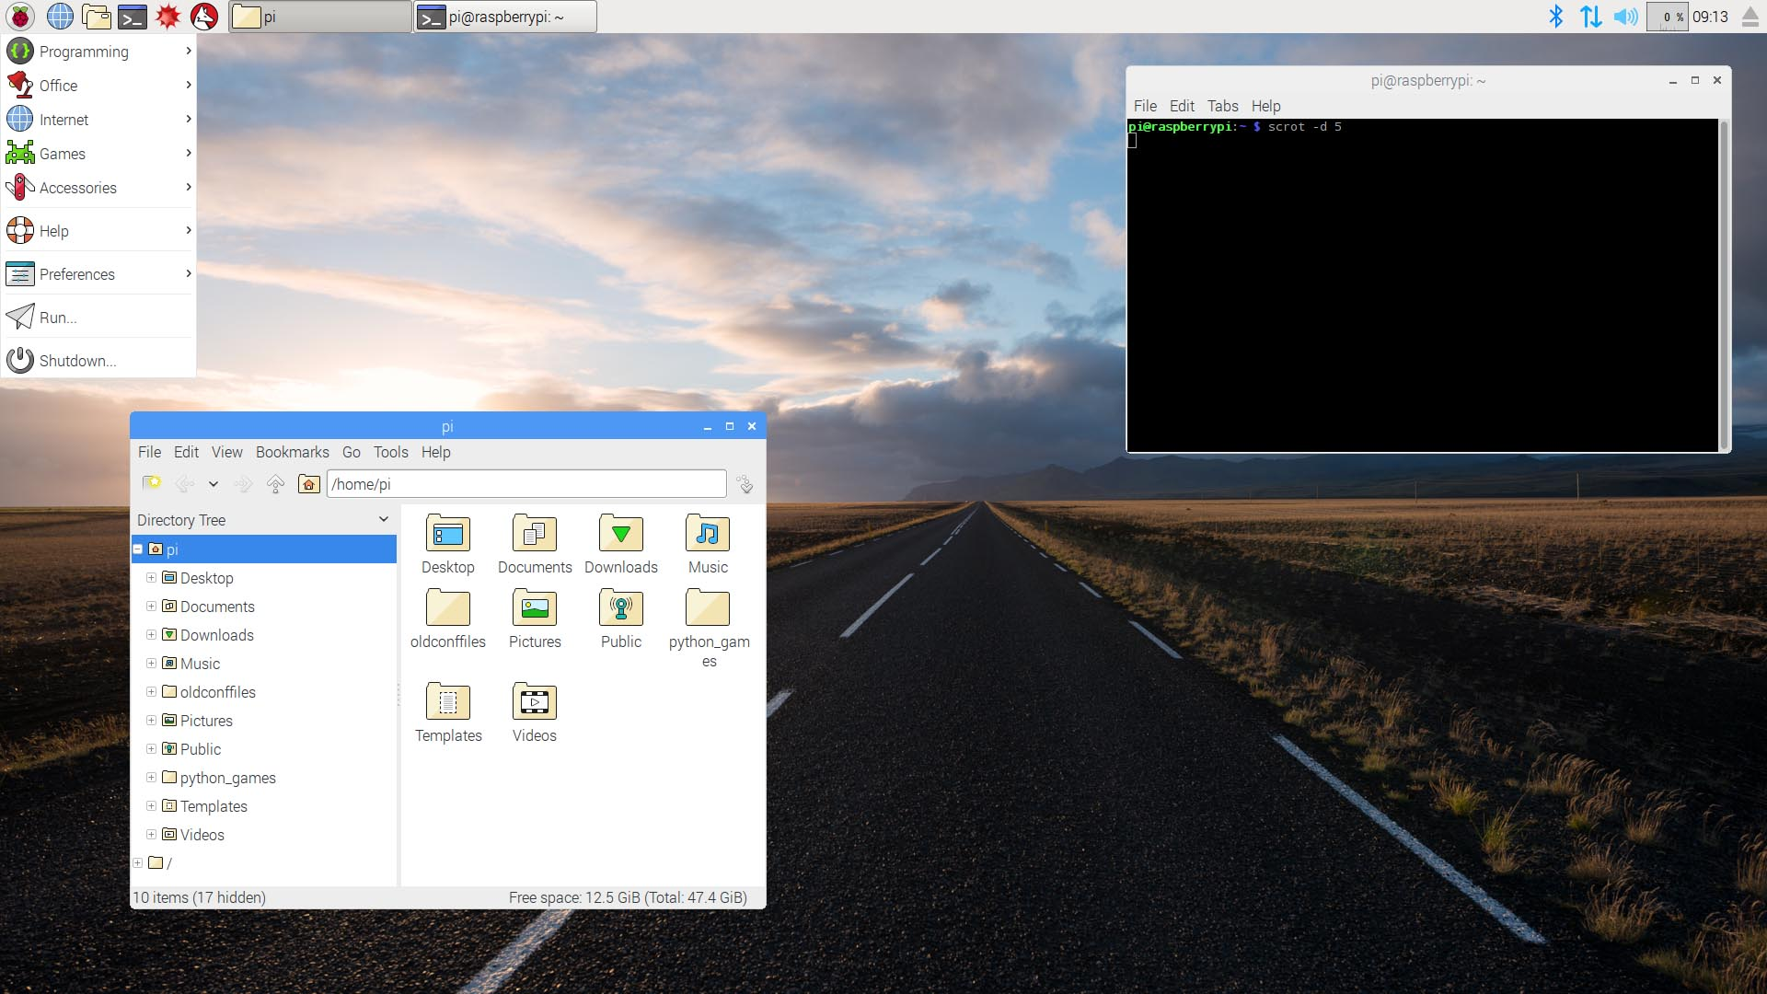
Raspbian
Debian based Linux distribution OS

Slide 3
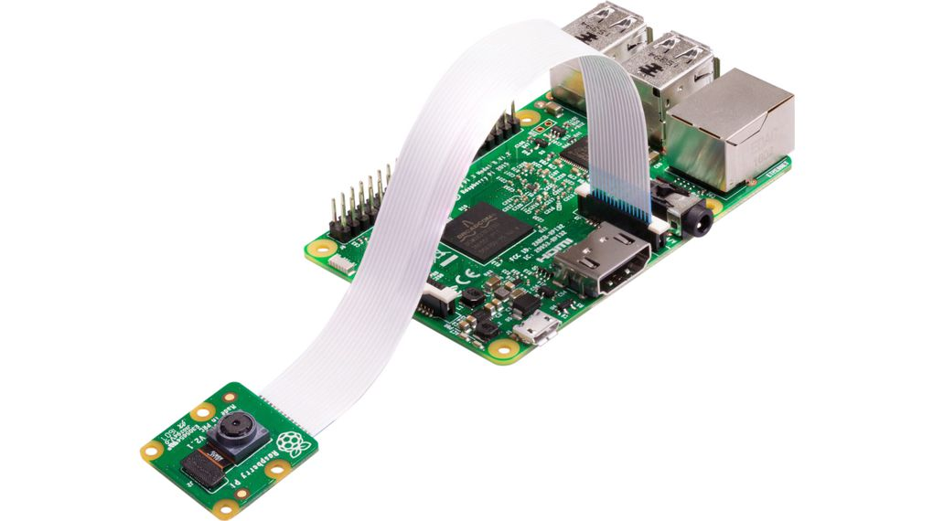
Hardware Setup

Slide 4
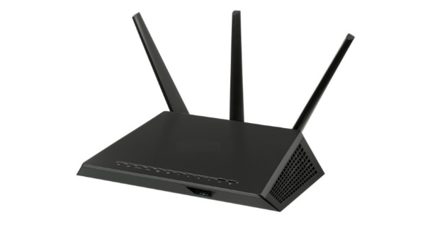

Network Setup
SSID : PPU4GROUTER
PSK : admin321
IP NETWORK : 192.168.43.0/24

Slide 5




Additional Software
Jupyter Notebook
VNC Client
jupyter notebook --ip=< RASPI-IP>
VNC Server
Putty : Remote SSH Client
SSH Server

Slide 6
Main Application
OpenCV 3.4.1
Python 2.7

Slide 7
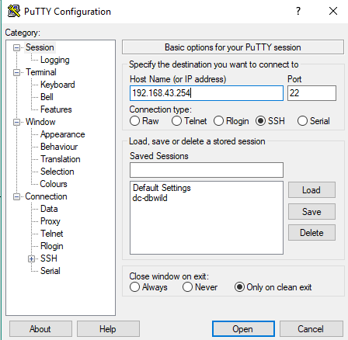
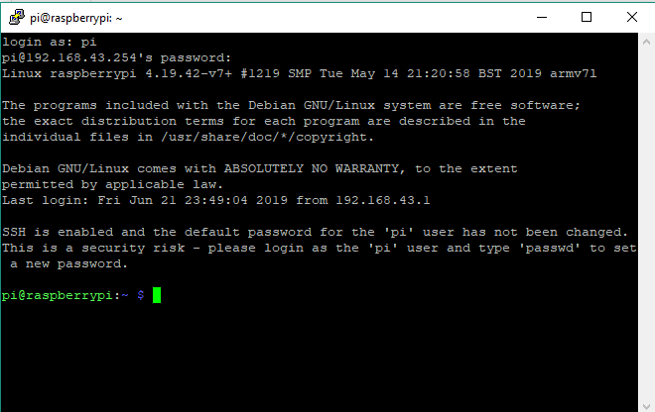
Terhubung Ke Raspberry
Via SSH
SSH via Putty

Slide 8
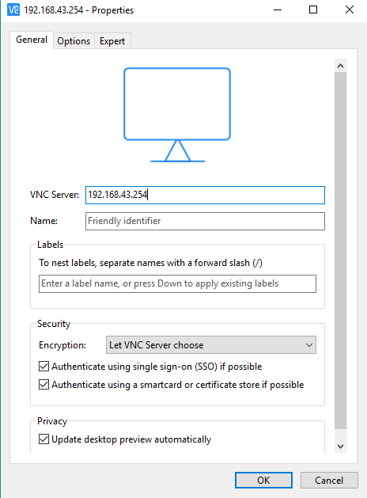
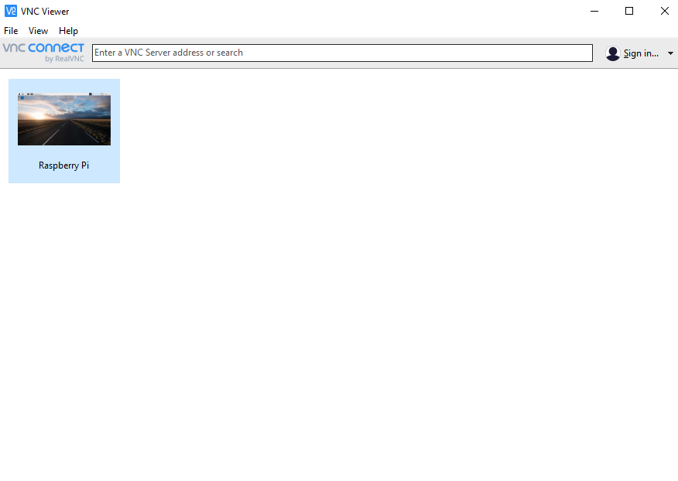
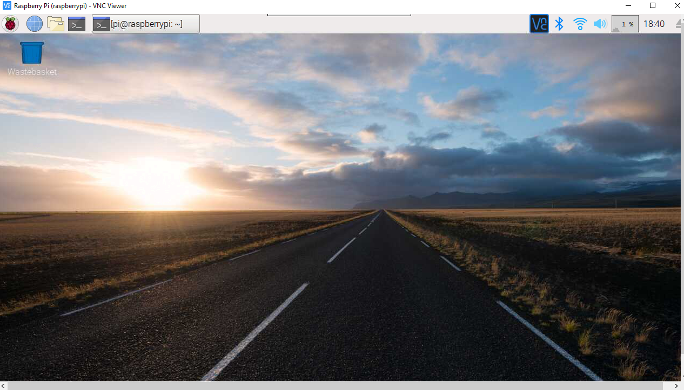
VNC Server
Terhubung Ke Raspberry
VNC

Slide 9
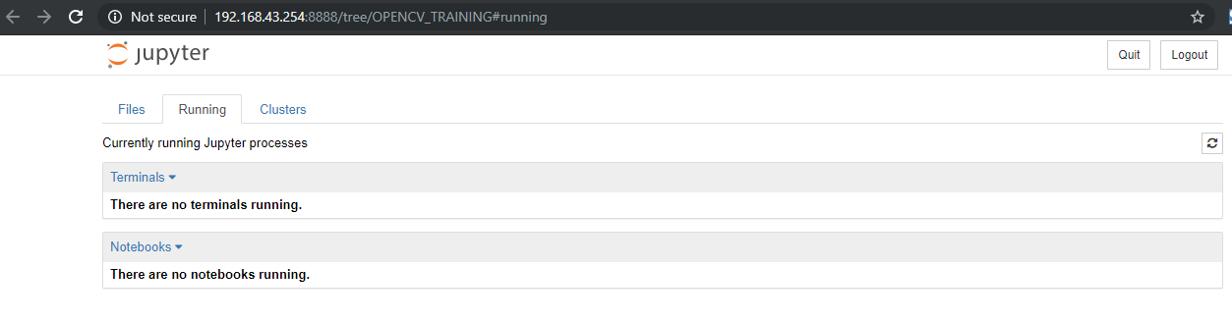
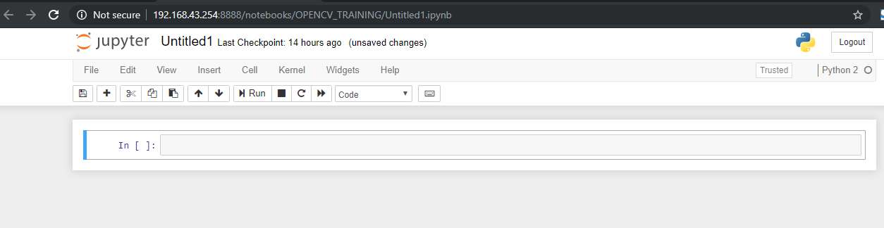
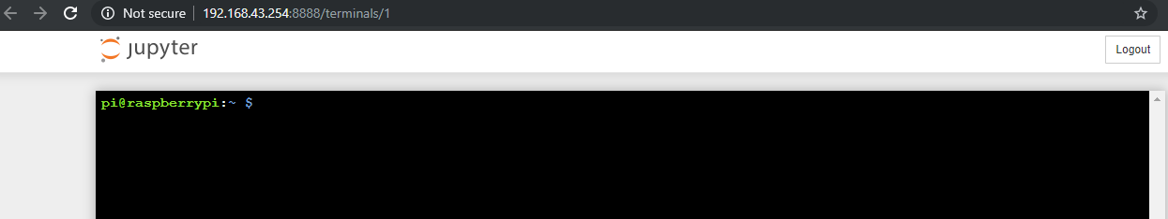
Jupyter Notebook
Terhubung Ke Raspberry
Jupyter Notebook
Di terminal melalui SSH atau VNC, jalankan,
jupyter notebook --ip=< RASPI-IP>
Main Page Jupyter Notebook
Notebook Python2
Web Terminal

Slide 10
Install Library
Sudo apt-get update
Sudo apt-get update
sudo apt-get install -y python-dev
sudo apt-get -y install python3-pip
sudo pip3 install jupyter
sudo ipython3 kernelspec install-self
jupyter notebook --no-browser --ip 192.168.43.254 --port 8888

Slide 11
Dasar Linux CLI

Slide 12
Perintah Dasar Filesystem
pwd | Menampilkan direktori kerja saat ini.
ls | Mendaftar isi dari direktori kerja saat ini.
cd | Mengganti ke direktori lain.
cp | Menyalin file.
mv | Memindahkan file atau mengganti nama file.
rm | Menghapus file atau direktori.
mkdir | Membuat sebuah direktori baru.
rmdir | Menghapus sebuah direktori.

Slide 13
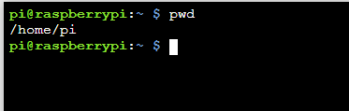
Perintah Dasar Filesystem
pwd | Menampilkan direktori kerja saat ini.

Slide 14
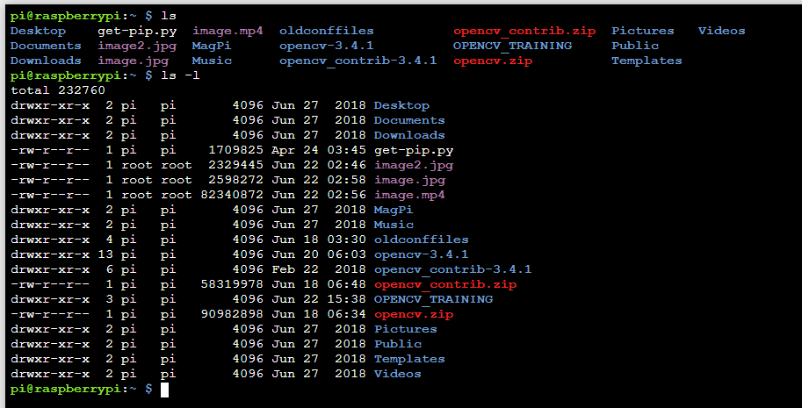
Perintah Dasar Filesystem
ls | Mendaftar isi dari direktori kerja saat ini.

Slide 15
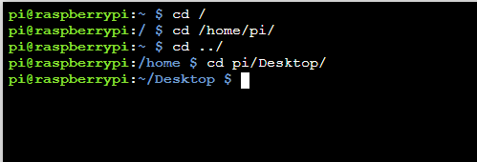
Perintah Dasar Filesystem
cd | Mengganti ke direktori lain.

Slide 16
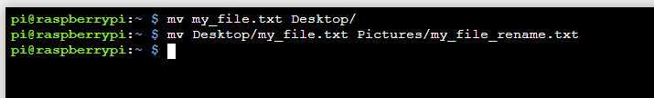
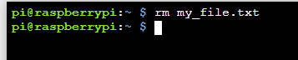
Perintah Dasar Filesystem
rm | Menghapus file atau direktori.
mv | Memindahkan file atau mengganti nama file.

Slide 17
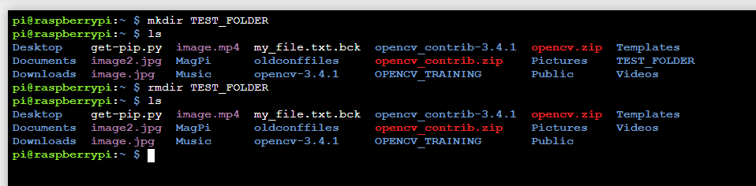
Perintah Dasar Filesystem
mkdir | Membuat sebuah direktori baru.
rmdir | Menghapus sebuah direktori.

Slide 18
Perintah Dasar Network & Software
ifconfig | Menampilkan informasi tentang alat jaringan Anda. Anda juga bisa mengkonfigurasi network adapter Anda.
ping | Ping mengirim paket ip ke komputer yang dituju dan mencari respon.
apt-get update | Update software list
apt-get upgrade | Upgrade software list
apt-get install <package_name> | Install software
raspi-config | Konfigurasi system raspberry
sudo | Super user do
nano | Text editor on cli (close and save ctrl +x, ctrl +y)
raspistill –o <image Name> | Menggambil gambar melalui Camera raspberry Pi
raspivid –o <image Name> -t <time> | Menggambil gambar melalui Camera raspberry Pi

Slide 19
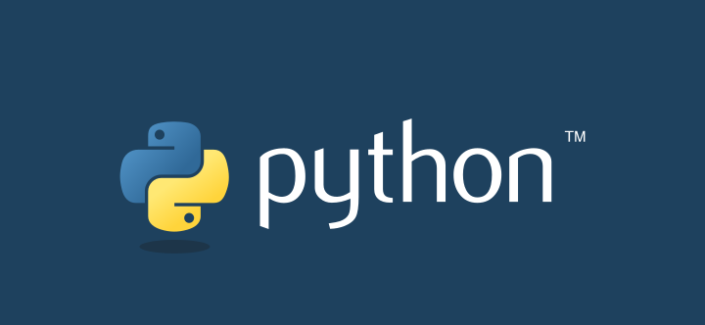
Python
Basic Python
Numpy
OpenCV 3.4.1
pip install numpy

Slide 20
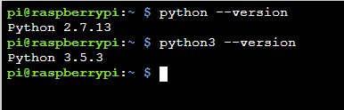
Python version
$ python --version

Slide 21
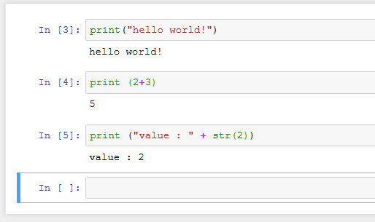
Print

Slide 22
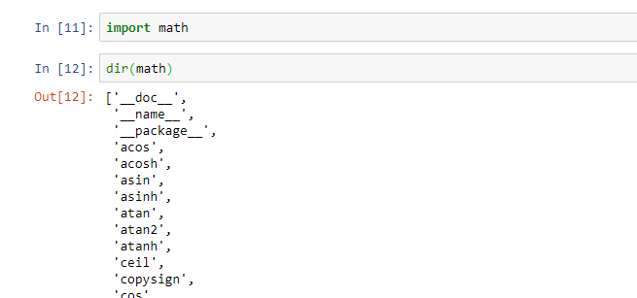
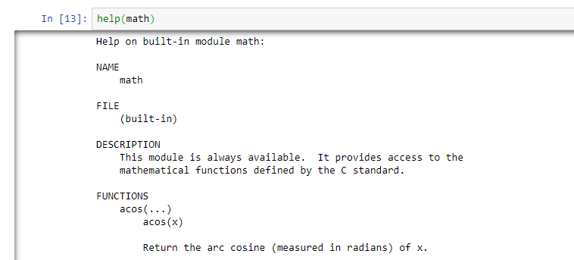
Help & Documentation
Ada dua fungsi yang digunakan untuk mencari bantuan:
fungsi dir() untuk melihat fungsi apa saja yang tersedia pada sebuah modul;
fungsi help() untuk membuka dokumentasi suatu fungsi.
Sebgai contoh, kita akan coba mencari tahu tentang penggunaan modul math.

Slide 23
Aturan Penulisan Sintaks Python
Penulisan Statement Python
Penulisan satu statement tidak diakhiri dengan tanda titik-koma.
Penulisan String pada Python
Bisa menggunakan tanda petik tunggal maupun ganda.
3. Penuilsan Case pada Python
Sintak Python bersifat case sensitive, artinya teksini dengna TeksInidibedakan.
4. Penulisan Blok Program Python
Blok program adalah kumpulan dari beberpaa statement yang digabungkan dalam satu blok.
Penulisan blok program harus ditambahkan indentasi (tab atau spasi 2x/4x).
5. Cara Penulisan Komentar pada Python
Dapat menggunakan tanda pagar (#), tanda petik (‘/”), triple petik (‘’’ / “””)

Slide 24
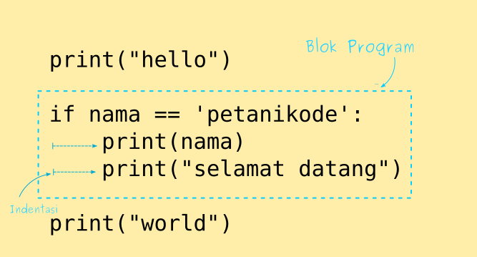
Aturan Penulisan Sintaks Python
Penulisan Blok Program Python
Blok program adalah kumpulan dari beberpaa statement yang digabungkan dalam satu blok.
Penulisan blok program harus ditambahkan indentasi (tab atau spasi 2x/4x).

Slide 25
Aturan Penulisan Sintaks Python
Cara Penulisan Komentar pada Python
Dapat menggunakan tanda pagar (#), tanda petik (‘/”), triple petik ( “””)
# ini adalah komentar
# Ini juga komentar
"Ini adalah komentar dengan tanda petik ganda"
'Ini juga komentar, tapi dengan tanda petik tunggal'
"""kelas pagar untuk membuat objek pagar. Dibuat oleh Petani Kode sebagai contoh saja."""

Slide 26
Variable & Tipe Data
Aturan Penulisan Variabel
Nama variabel boleh diawali menggunakan huruf atau garis bawah (_),
contoh: nama, _nama, namaKu, nama_variabel.
Karakter selanjutnya dapat berupa huruf, garis bawah (_) atau angka,
contoh: __nama, n2, nilai1.
Karakter pada nama variabel bersifat sensitif (case-sensitif). Artinya huruf besar dan kecil dibedakan. Misalnya, variabel_Ku dan variabel_ku, keduanya adalah variabel yang berbeda.
Nama variabel tidak boleh menggunakan kata kunci yang sudah ada dalam python seperti if, while, for, dsb.

Slide 27
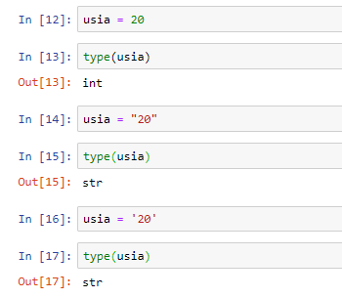
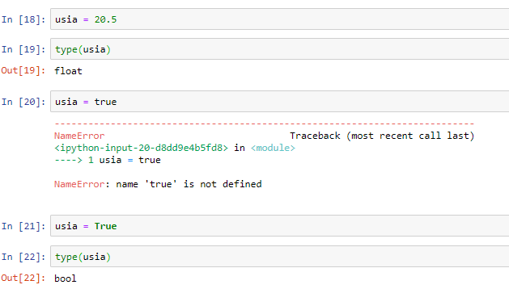
Variable & Tipe Data
Python akan seara otomatis mengenali jenis data atau tipe data yang tersimpan dalam sebuah variabel.
Notes:
>>> usia = 20
>>> type(usia)
<type 'int'>
>>> usia = "20"
>>> type(usia)
<type 'str'>
>>> usia = '20'
>>> type(usia)
<type 'str'>
>>> usia = 20.5
>>> type(usia)
<type 'float'>
>>> usia = true
Traceback (most recent call last):
File "<stdin>", line 1, in <module>
NameError: name 'true' is not defined
>>> usia = True
>>> type(usia)
<type 'bool'>

Slide 28
Variable & Tipe Data
Fungsi-fungsi untuk mengubah tipe data:
int() untuk mengubah menjadi integer;
long() untuk mengubah menjadi integer panjang;
float() untuk mengubah menjadi float;
bool() untuk mengubah menjadi boolean;
chr() untuk mengubah menjadi karakter;
str() untuk mengubah menjadi string.
bin() untuk mengubah menjadi bilangan Biner.
hex() untuk mengubah menjadi bilangan Heksadesimal.
oct() untuk mengubah menjadi bilangan okta.

Slide 29
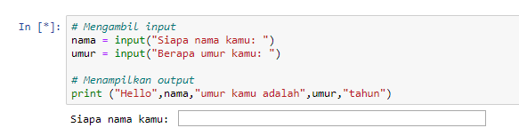
Cara Mengambil Input dan Menampilkan Output
Python sudah menyediakan fungsi input() untuk mengambil inputan dari keyboard.
Asterik pada tiap cell aktif menandakan cell sedang menjalankan program
Widget Input text in line pada jupyter notebook
Notes:
# Mengambil input
nama = input("Siapa nama kamu: ")
umur = input("Berapa umur kamu: ")
# Menampilkan output
print ("Hello",nama,"umur kamu adalah",umur,"tahun")

Slide 30
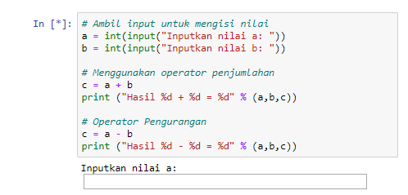
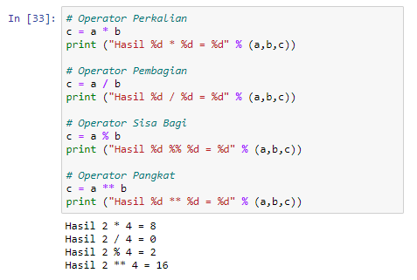
Operator Aritmatika
Notes:
# Ambil input untuk mengisi nilai
a = input("Inputkan nilai a: ")
b = input("Inputkan nilai b: ")
# Menggunakan operator penjumlahan
c = a + b
print "Hasil %d + %d = %d" % (a,b,c)
# Operator Pengurangan
c = a - b
print "Hasil %d - %d = %d" % (a,b,c)
# Operator Perkalian
c = a * b
print "Hasil %d * %d = %d" % (a,b,c)
# Operator Pembagian
c = a / b
print "Hasil %d / %d = %d" % (a,b,c)
# Operator Sisa Bagi
c = a % b
print "Hasil %d %% %d = %d" % (a,b,c)
# Operator Pangkat
c = a ** b
print "Hasil %d ** %d = %d" % (a,b,c)

Slide 31
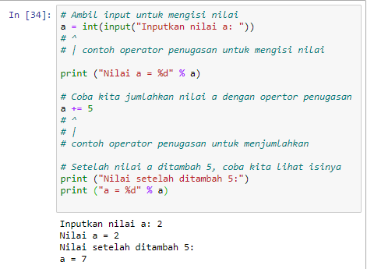
Operator Penugasan
Notes:
# Ambil input untuk mengisi nilai
a = input("Inputkan nilai a: ")
# ^
# | contoh operator penugasan untuk mengisi nilai
print "Nilai a = %d" % a
# Coba kita jumlahkan nilai a dengan opertor penugasan
a += 5
# ^
# |
# contoh operator penugasan untuk menjumlahkan
# Setelah nilai a ditambah 5, coba kita lihat isinya
print "Nilai setelah ditambah 5:"
print "a = %d" % a

Slide 32
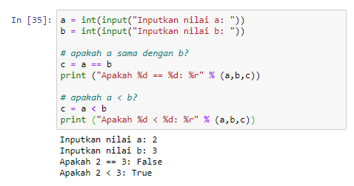
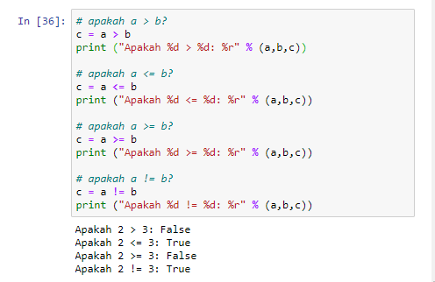
Operator Pembanding
Notes:
a = input("Inputkan nilai a: ")
b = input("Inputkan nilai b: ")
# apakah a sama dengan b?
c = a == b
print "Apakah %d == %d: %r" % (a,b,c)
# apakah a < b?
c = a < b
print "Apakah %d < %d: %r" % (a,b,c)
# apakah a > b?
c = a > b
print "Apakah %d > %d: %r" % (a,b,c)
# apakah a <= b?
c = a <= b
print "Apakah %d <= %d: %r" % (a,b,c)
# apakah a >= b?
c = a >= b
print "Apakah %d >= %d: %r" % (a,b,c)
# apakah a != b?
c = a != b
print "Apakah %d != %d: %r" % (a,b,c)

Slide 33
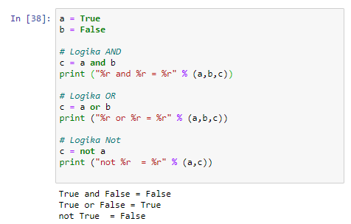
Operator Logika
Notes:
a = True
b = False
# Logika AND
c = a and b
print "%r and %r = %r" % (a,b,c)
# Logika OR
c = a or b
print "%r or %r = %r" % (a,b,c)
# Logika Not
c = not a
print "not %r = %r" % (a,c)

Slide 34
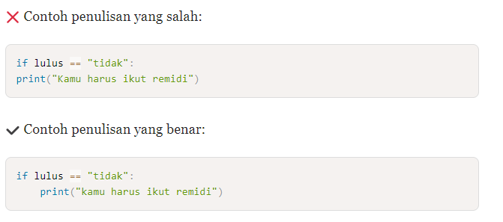
Memahami Percabangan untuk Membuat Logika Program

Slide 35
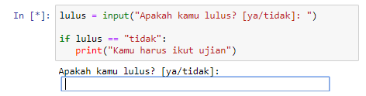
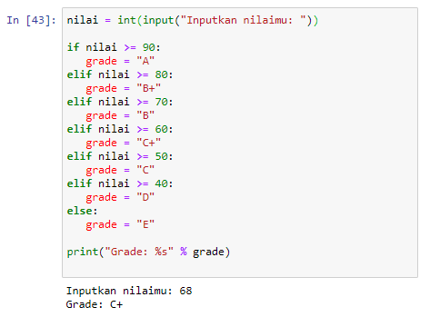
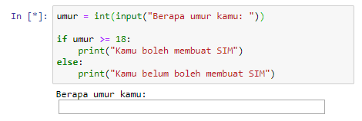
Memahami Percabangan untuk Membuat Logika Program
Notes:
lulus = raw_input("Apakah kamu lulus? [ya/tidak]: ")
if lulus == "tidak":
print("Kamu harus ikut ujian")
umur = input("Berapa umur kamu: ")
if umur >= 18:
print("Kamu boleh membuat SIM")
else:
print("Kamu belum boleh membuat SIM")
nilai = input("Inputkan nilaimu: ")
if nilai >= 90:
grade = "A"
elif nilai >= 80:
grade = "B+"
elif nilai >= 70:
grade = "B"
elif nilai >= 60:
grade = "C+"
elif nilai >= 50:
grade = "C"
elif nilai >= 40:
grade = "D"
else:
grade = "E"
print("Grade: %s" % grade)

Slide 36
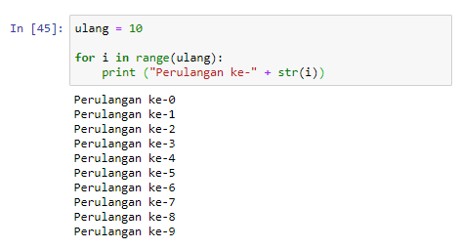
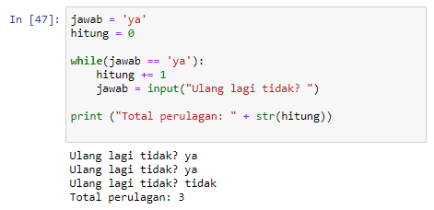
Memahami Perulangan
1. Perulangan for
2. Perulangan While
2. Perulangan while
Notes:
ulang = 10
for i in range(ulang):
print ("Perulangan ke-" + str(i))

Slide 37
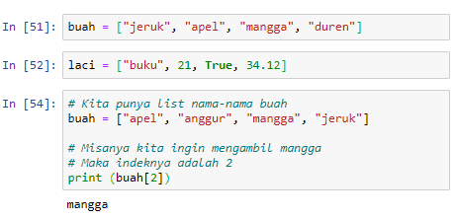
Mengenal Struktur Data List
List dapat kita buat seperti membuat variabel biasa, namun nilai variabelnya diisi dengan tanda kurung siku ([]).
Notes:
buah = ["jeruk", "apel", "mangga", "duren"]
laci = ["buku", 21, True, 34.12]
# Kita punya list nama-nama buah
buah = ["apel", "anggur", "mangga", "jeruk"]
# Misanya kita ingin mengambil mangga
# Maka indeknya adalah 2
print buah[2]

Slide 38
Struktur Data List Lanjutan
Tedapat Tiga metode (method) atau fungsi yang bisa digunakan untuk menambahkan isi atau item ke List:
prepend(item) menambahkan item dari depan;
append(item) menambahkan item dari belakang.
insert(index, item) menambahkan item dari indeks tertentu

Slide 39
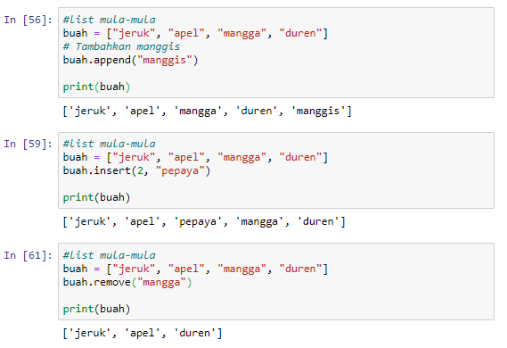
Struktur Data List Lanjutan

Slide 40
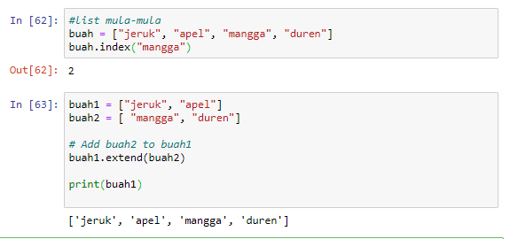
Struktur Data List Lanjutan
Index item List & Extend

Slide 41
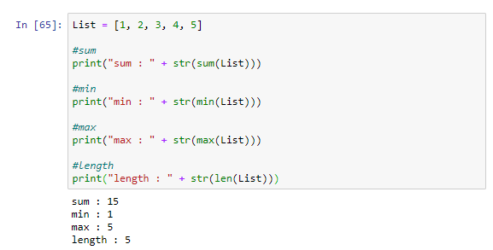
Struktur Data List Lanjutan
sum(), len(), min() and max() functions of List

Slide 42
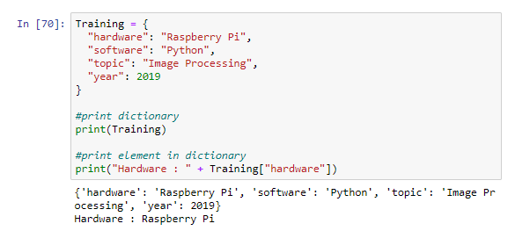
Dictionary
Define dictionary and print element on dictionary

Slide 43
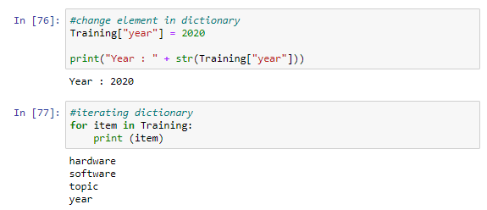
Dictionary
Change element in dictionary and iterating dictionary

Slide 44
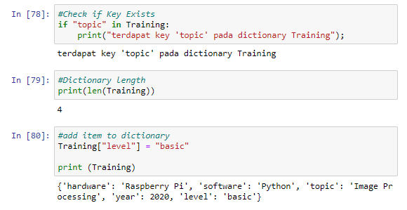
Dictionary
Check key, check length and add item to dictionary

Slide 45

Matrix Operation
Python NumPy
For numerical computation

Slide 46
Install Library
pip3 remove numpy
pip3 install numpy
sudo apt-get install libatlas3-base libatlas-base-dev libjasper1 libilmbase-dev libopenexr-dev libgstreamer1.0-dev libqtgui4 libqt4-test

Slide 47

NumPy: Array

Slide 48


NumPy: Create an array of 10 zeros, 10 ones, 10 fives
Notes:
import numpy as np
array=np.zeros(10)
print("An array of 10 zeros:")
print(array)
array=np.ones(10)
print("An array of 10 ones:")
print(array)
array=np.ones(10)*5
print("An array of 10 fives:")
print(array)

Slide 49


NumPy: Create an array of the integers from 30 to 70

Slide 50


NumPy: Create a 3x3 identity matrix

Slide 51


NumPy: Create a 3x3 identity matrix

Slide 52


NumPy: How to add an extra column

Slide 54
Install Library
pip3 install opencv-python
sudo pip3 install opencv-contrib-python
pip3 install picamera
sudo raspi-config > interfacing option > camera > enable > yes

Slide 55

Image As A Digital Content
8 bit pixel value (0 – 255)

Slide 56

Starndard Image Size

Slide 57
#Create Foto
sudo raspistill -o image.jpg
#Create Video
sudo raspivid -o video.mp4 -t 20000
Create Foto and Video using built-in command
Raspberry Pi

Slide 58

Accessing individual pixels
Notes:
#show R, G, B value in pixel (100,50)
import cv2
img = cv2.imread("myimage.jpg")
(B, G, R) = img[500, 250]
print("R={}, G={}, B={}".format(R, G, B))

Slide 59

Basic Show Image
Basic Show Image
Python
Notes:
import cv2
img = cv2.imread('myimage.jpg')
cv2.imshow('image',img)
cv2.waitKey(0)
cv2.destroyAllWindows()

Slide 60

Resize & Show Image
Notes:
import cv2
img = cv2.imread('myimage.jpg')
img_resize = cv2.resize(img, (640, 480))
cv2.imshow('image resize',img_resize)
cv2.waitKey(0)
cv2.destroyAllWindows()

Slide 61

Crop & Show Image
Notes:
import cv2
img = cv2.imread('myimage.jpg')
img_crop = img[60:160, 320:420]
cv2.imshow('image crop',img_crop)
cv2.waitKey(0)
cv2.destroyAllWindows()

Slide 62

Rotating an image
Notes:
import cv2
img = cv2.imread('myimage.jpg')
img = cv2.resize(img, (960, 540))
h, w, c = img.shape
center = (w // 2, h // 2)
M = cv2.getRotationMatrix2D(center, -45, 1.0)
rotated = cv2.warpAffine(img, M, (w, h))
cv2.imshow("OpenCV Rotation", rotated)
cv2.waitKey(0)

Slide 63




Rotating an image
Rotation of an image for an angle θ is achieved by the transformation matrix of the form
But OpenCV provides scaled rotation with adjustable center of rotation so that you can rotate at any location you prefer. Modified transformation matrix is given by
$$\left[\begin{matrix}xt \\ yt\end{matrix}\right]=M∙\left[\begin{matrix}x \\ y\end{matrix}\right]$$

Slide 64

Convert Image to Grayscale
Notes:
import cv2
#load image
img = cv2.imread('myimage.jpg')
# resize image
img_resize = cv2.resize(img, (960, 540))
# convert the image to grayscale
gray = cv2.cvtColor(img_resize, cv2.COLOR_BGR2GRAY)
#show image
cv2.imshow("Gray", gray)
cv2.waitKey(0)
cv2.destroyAllWindows()

Slide 65

Convert Image to Grayscale
Formula conversion from RGB to Gray level Image
$$G=0.299R+0.587G+0.114B$$
Notes:
import cv2
#load image
img = cv2.imread('myimage.jpg')
# resize image
img_resize = cv2.resize(img, (960, 540))
# convert the image to grayscale
gray = cv2.cvtColor(img_resize, cv2.COLOR_BGR2GRAY)
#show image
cv2.imshow("Gray", gray)
cv2.waitKey(0)
cv2.destroyAllWindows()

Slide 66

Play Video
Python
Notes:
import cv2
import numpy as np
# load video
cap = cv2.VideoCapture('video.mp4')
# iterate for each frame in video
while(cap.isOpened()):
# get image on each frame
ret, frame = cap.read()
if ret == True:
# show image
cv2.imshow('Frame',frame)
# close using 'q'
if cv2.waitKey(25) & 0xFF == ord('q'):
break
else:
break
#close video
cap.release()
#close window
cv2.destroyAllWindows()

Slide 67

Capture Photo
Python
+ Raspi Cam
pip3 install picamera
Notes:
#load pi camera library
from picamera.array import PiRGBArray
from picamera import PiCamera
import time
import cv2
# define PiCamera() object
camera = PiCamera()
# define raw capture object, to hold image array data
# and wait for warming up
rawCapture = PiRGBArray(camera)
time.sleep(0.1)
#capture image
camera.capture(rawCapture, format="bgr")
# get array image from rawCapture object
img = rawCapture.array
#close camera
camera.close()
#show image
img = cv2.resize(img, (640, 480))
cv2.imshow("Image", img)
cv2.waitKey(0)
cv2.destroyAllWindows()

Slide 68

Capture Video
Python
+ Raspicam
Notes:
from picamera.array import PiRGBArray
from picamera import PiCamera
import time
import cv2
#setup
camera = PiCamera()
camera.resolution = (320, 240)
camera.framerate = 32
rawCapture = PiRGBArray(camera)
time.sleep(0.1)
#iterate for each frame in camera stream
for frame in camera.capture_continuous(rawCapture, format="bgr", use_video_port=True):
#show image
image = frame.array
cv2.imshow("Frame", image)
#clean current array data in rawCapture object
rawCapture.truncate(0)
if cv2.waitKey(1) & 0xFF == ord("q"):
break
cv2.destroyAllWindows()
camera.close()

Slide 69


OpenCV Drawing
(line, rectangle, circle, polygon)

Slide 70

OpenCV Drawing
(line, rectangle, circle, polygon, text)
Notes:
import numpy as np
# draw line on image, cv2.line(<image>, (x0,y0), (xt,yt), (B, G, R), thickness)
cv2.line(img,(0,0),(150,150),(255,255,255),15)
# draw rectangle on image, cv2.rectangle(<image>, (x0,y0), (xt,yt), (B, G, R), thickness)
# (x0,y0) : Vertex of the rectangle, (xt,yt) : Vertex of the rectangle opposite (x0,y0)
cv2.rectangle(img,(15,25),(200,150),(0,0,255),15)
# draw circle on image, cv2.circle(<image>, (x_center,y_center), radius, (B, G, R), thickness)
cv2.circle(img,(100,63), 55, (0,255,0), -1)
# draw poliline on image, cv2.poliline(<image>, array_pts[], isClosed, radius, (B, G, R), thickness)
pts = np.array([[10,5],[20,30],[70,20],[50,10]], np.int32)
cv2.polylines(img, [pts], True, (0,255,255), 3)
# draw text on image, cv2.putText(<image>, Text_content, (x0,y0), font, font_scale, (B, G, R), thickness)
cv2.putText(img, "OpenCV Write Text On Image", (10, 25), cv2.FONT_HERSHEY_SIMPLEX, 0.7, (0, 255, 0), 2)

Slide 71

Draw line in image
Notes:
import cv2
#load image
img = cv2.imread('myimage.jpg')
#resize
img = cv2.resize(img, (640,480))
#draw line
img = cv2.line(img,(0,0),(150,150),(0,0,255),15)
#show image
cv2.imshow('image',img)
cv2.waitKey(0)
cv2.destroyAllWindows()

Slide 72



Blurs an Image using a
Gaussian Filter
Original Image
Noise reduction using 5x5 Gaussian Filtering

Slide 73

Gaussian Blur
Notes:
import cv2
#read image
img = cv2.imread('lena_noise.jpg')
# apply gaussian blur, using 5x5 Gaussian Filtering
# cv2.GaussianBlur(<image>, kernel size, sigmaX, sigmaY)
blur = cv2.GaussianBlur(img,(5,5), 0, 0)
#show image
cv2.imshow("Original Image",img)
cv2.imshow("Blur Image", blur)
cv2.waitKey(0)
cv2.destroyAllWindows()

Slide 74

Canny
Edge Detection

Slide 75




Canny Edge Detection
Original Image
Noise reduction using 5x5 Gaussian Filtering
Finding Intensity Gradient of the Image
Edged Image
Hysteresis Thresholding
Non-maximum Suppression
https://docs.opencv.org/trunk/da/d22/tutorial_py_canny.html
https://en.wikipedia.org/wiki/Canny_edge_detector

Slide 76

Canny Edge Detection
Notes:
[{"metadata":{"trusted":true},"cell_type":"code","source":"","execution_count":2,"outputs":[]}]

Slide 77

Image Threshold
Python

Slide 78

Image Threshold
Simple Thresholding
cv.THRESH_BINARY
cv.THRESH_BINARY_INV
cv.THRESH_TRUNC
cv.THRESH_TOZERO
cv.THRESH_TOZERO_INV

Slide 79

Simple Thresholding
Notes:
import cv2
img = cv2.imread('number_plate.jpg')
#convert to grayscale
img = cv2.cvtColor(img, cv2.COLOR_BGR2GRAY)
# apply thresholding
# cv2.thresholding(<image>, threshold value, max value, threshold method)
ret1, thresh1 = cv2.threshold(img, 200, 255, cv2.THRESH_BINARY)
ret2, thresh2 = cv2.threshold(img, 200, 255, cv2.THRESH_BINARY_INV)
ret3, thresh3 = cv2.threshold(img, 200, 255, cv2.THRESH_TRUNC)
ret4, thresh4 = cv2.threshold(img, 200, 255, cv2.THRESH_TOZERO)
ret5, thresh5 = cv2.threshold(img, 200, 255, cv2.THRESH_TOZERO_INV)
#show image
cv2.imshow("Original Image",img)
cv2.imshow("Thresholded Binary", thresh1)
cv2.imshow("Thresholded Binary Inv", thresh2)
cv2.imshow("Thresholded Trunc", thresh3)
cv2.imshow("Thresholded To Zero", thresh4)
cv2.imshow("Thresholded To Zero Inv", thresh5)
cv2.waitKey(0)
cv2.destroyAllWindows()

Slide 80




Image Threshold Otsu's Binarization
Otsu's algorithm tries to find a threshold value (t) which minimizes the weighted within-class variance
https://en.wikipedia.org/wiki/Otsu%27s_method
https://docs.opencv.org/master/d7/d4d/tutorial_py_thresholding.html

Slide 81

Otsu's Thresholding
Notes:
import cv2
import numpy as np
img = cv.imread('number_plate_noise.jpg')
gray = cv2.cvtColor(img, cv2.COLOR_BGR2GRAY)
# global thresholding
ret1,th1 = cv.threshold(gray,127,255,cv.THRESH_BINARY)
# Otsu's thresholding
ret2,th2 = cv.threshold(gray,0,255,cv.THRESH_BINARY+cv.THRESH_OTSU)
# Otsu's thresholding after Gaussian filtering
blur = cv.GaussianBlur(gray,(5,5),0)
ret3,th3 = cv.threshold(blur,0,255,cv.THRESH_BINARY+cv.THRESH_OTSU)
#show image
cv2.imshow("Original Image",img)
cv2.imshow("Global Thresholding", th1)
cv2.imshow("Otsu's Thresholding", th2)
cv2.imshow("Otsu's Thresholding after Gaussian Filter", th3)
cv2.waitKey(0)
cv2.destroyAllWindows()

Slide 82

Detecting and
Drawing Contours
Contours : curve joining all the continuous points (along the boundary), having same color or intensity. The contours are a useful tool for shape analysis and object detection and recognition.

Slide 83

Detecting and Drawing Contours
Notes:
import numpy as np
import cv2
#load image
img = cv2.imread('blocks.jpg')
#convert to grayscale
gray = cv2.cvtColor(img, cv2.COLOR_BGR2GRAY)
#convert to binary image, inverse white background to black and vice versa
ret, thresh = cv2.threshold(gray, 225, 255, cv2.THRESH_BINARY_INV)
#apply find contour, cv2.findContour(<image>, mode, method)
_, contours, _ = cv2.findContours(thresh.copy(), cv2.RETR_EXTERNAL, cv.CHAIN_APPROX_NONE)
for item in contours:
# draw red line on each contours using
# cv2.drawContour(<image>, points, contour_index, color, thickness)
# contour_index : Parameter indicating a contour to draw.
# if it is negative, all the contours are drawn
cv2.drawContours(img, item, -1, (0,0,255), 3)
cv2.imshow("Contours", img)
cv2.imshow("Thresh", thresh)
cv2.waitKey(0)
cv2.destroyAllWindows()

Slide 84

Contour approximation method
with cv2.CHAIN_APPROX_NONE (734 points) and second image shows the one with cv2.CHAIN_APPROX_SIMPLE (only 4 points)
cv2.CHAIN_APPROX_NONE, all the boundary points are stored
cv2.CHAIN_APPROX_SIMPLE, only end points / corner of that shape are stored
https://docs.opencv.org/master/d4/d73/tutorial_py_contours_begin.html

Slide 85
Contour retrieval mode
Mode | Description
cv2.RETR_EXTERNAL | retrieves only the extreme outer contours. It sets hierarchy[i][2] = hierarchy[i][3] = -1 for all the contours.
cv2.RETR_LIST | retrieves all of the contours without establishing any hierarchical relationships.
cv2.RETR_CCOMP | retrieves all of the contours and organizes them into a two-level hierarchy. At the top level, there are external boundaries of the components. At the second level, there are boundaries of the holes. If there is another contour inside a hole of a connected component, it is still put at the top level.
cv2.RETR_TREE | retrieves all of the contours and reconstructs a full hierarchy of nested contours.
cv2.RETR_FLOODFILL
https://docs.opencv.org/master/d3/dc0/group__imgproc__shape.html#ga819779b9857cc2f8601e6526a3a5bc71

Slide 86


Detecting Circle
Hough transform
Detect Circle & Line

Slide 87


Hough Line Transform
A line in the image space can be expressed with two variables. For example:
In the Cartesian coordinate system: Parameters: (m,b).
In the Polar coordinate system: Parameters: (r,θ)
cv2.HoughLines() :
The Standard Hough Transform
cv2.HoughLinesP() :
The Probabilistic Hough Line Transform
Hough Line Transform keeps track of the intersection between curves of every point in the image. If the number of intersections is above some threshold, then it declares it as a line with the parameters (θ,rθ) of the intersection point
https://docs.opencv.org/3.4/d9/db0/tutorial_hough_lines.html

Slide 88

Hough Line Transform
Notes:
import cv2
import numpy as np
# Read image
img = cv2.imread('road.jpg', cv2.IMREAD_COLOR)
# Convert the image to gray-scale
gray = cv2.cvtColor(img, cv2.COLOR_BGR2GRAY)
# Find the edges in the image using canny detector
edges = cv2.Canny(gray, 50, 200)
# Detect points that form a line
# cv2.HoughLinesP(<image>, rho, theta, threshold, minLineLength, maxLineGap)
lines = cv2.HoughLinesP(edges, 1, np.pi/180, 50, minLineLength=100, maxLineGap=20)
# Draw lines on the image
for line in lines:
x1, y1, x2, y2 = line[0]
cv2.line(img, (x1, y1), (x2, y2), (255, 0, 0), 3)
cv2.imshow("Result Image", img)
cv2.waitKey(0)
cv2.destroyAllWindows()

Slide 89
cv2.HoughCircles Parameters
image | 8-bit, single-channel, grayscale input image.
circles | Output vector of found circles. Each vector is encoded as 3 or 4 element floating-point vector (x,y,radius) or (x,y,radius,votes) .
method | Detection method, see HoughModes. Currently, the only implemented method is HOUGH_GRADIENT
dp | Inverse ratio of the accumulator resolution to the image resolution. For example, if dp=1 , the accumulator has the same resolution as the input image. If dp=2 , the accumulator has half as big width and height.
minDist | Minimum distance between the centers of the detected circles. If the parameter is too small, multiple neighbor circles may be falsely detected in addition to a true one. If it is too large, some circles may be missed.
param1 | First method-specific parameter. In case of HOUGH_GRADIENT , it is the higher threshold of the two passed to the Canny edge detector (the lower one is twice smaller).
param2 | Second method-specific parameter. In case of HOUGH_GRADIENT , it is the accumulator threshold for the circle centers at the detection stage. The smaller it is, the more false circles may be detected. Circles, corresponding to the larger accumulator values, will be returned first.
minRadius | Minimum circle radius.
maxRadius | Maximum circle radius. If <= 0, uses the maximum image dimension. If < 0, returns centers without finding the radius.
https://docs.opencv.org/master/dd/d1a/group__imgproc__feature.html#ga47849c3be0d0406ad3ca45db65a25d2d

Slide 90

Hough Circle Transform
Notes:
# Read image as gray-scale
img = cv2.imread('eye.jpg')
# Convert to gray-scale
gray = cv2.cvtColor(img, cv2.COLOR_BGR2GRAY)
# Blur the image to reduce noise
# apply gaussian blur, using 5x5 Gaussian Filtering
blur = cv2.GaussianBlur(gray,(5,5), 0, 0)
# Apply hough transform on the image
# cv2HoughCircles(
# <image>,
# method,
# inverse_ratio,
# min_dist_center,
# max_val_canny,
# accumulator_threshold,
# minRadius, maxRadius)
circles = cv2.HoughCircles(img_blur, cv2.HOUGH_GRADIENT, 1, \
img.shape[0]/64, param1=200, param2=15, minRadius=5, maxRadius=30)
# Draw detected circles
if circles is not None:
circles = np.uint16(np.around(circles))
for i in circles[0, :]:
# Draw circle
cv2.circle(img, (i[0], i[1]), i[2], (0, 255, 0), 2)
cv2.imshow("output", img)
cv2.waitKey(0)
cv2.destroyAllWindows()

Slide 91


Color Detection
Using HSV color scheme

Slide 92

Color
detection
HSV
Notes:
import cv2
import numpy as np
#load image
img = cv2.imread('blocks.jpg')
#convert to hsv
hsv = cv2.cvtColor(img, cv2.COLOR_BGR2HSV)
# define range of blue color in HSV
lower_blue = np.array([110,50,50])
upper_blue = np.array([130,255,255])
# define range of red color in HSV
lower_red = np.array([0, 155, 128])
upper_red = np.array([0, 255, 255])
# define range of green color in HSV
lower_green = np.array([60, 100, 128])
upper_green = np.array([60, 255, 255])
# Threshold the HSV image to get only blue colors
mask_blue = cv2.inRange(hsv.copy(), lower_blue, upper_blue)
mask_red = cv2.inRange(hsv.copy(), lower_red, upper_red)
mask_green = cv2.inRange(hsv.copy(), lower_green, upper_green)
mask = mask_blue + mask_red + mask_green
# Bitwise-AND mask and original image
res = cv2.bitwise_and(img, img, mask= mask)
cv2.imshow('frame',img)
cv2.imshow('res',res)
cv2.waitKey(0)
cv2.destroyAllWindows()

Slide 93


Haar Cascade
Classifier
python

Slide 94


Haar Cascade Classifier
Object Detection using Haar feature-based cascade classifiers is an effective object detection method proposed by Paul Viola and Michael Jones in their paper, "Rapid Object Detection using a Boosted Cascade of Simple Features" in 2001
Haar features just like normal convolutional kernel
Algorithm needs a lot of positive images (images of faces) and negative images (images without faces) to train the classifier.
Each feature is a single value obtained by subtracting sum of pixels under the white rectangle from sum of pixels under the black rectangle

Slide 95


Haar Cascade Classifier
24x24 window (face image)
Haar features for face

Slide 96

Haar Cascade Classifier Face Detection
Notes:
import numpy as np
import cv2
face_cascade = cv2.CascadeClassifier \
('haarcascades/haarcascade_frontalface_default.xml')
img = cv2.imread("lena.jpg")
gray = cv2.cvtColor(img, cv2.COLOR_BGR2GRAY)
faces = face_cascade.detectMultiScale(gray, 1.3, 5)
for (x,y,w,h) in faces:
img = cv2.rectangle(img,(x,y),(x+w,y+h),(255,0,0),2)
cv2.imshow('img',img)
cv2.waitKey(0)
cv2.destroyAllWindows()

Slide 97

Haar Cascade Classifier Face & Eye Detection
Notes:
import numpy as np
import cv2
face_cascade = cv2.CascadeClassifier \
('haarcascades/haarcascade_frontalface_default.xml')
eye_cascade = cv2.CascadeClassifier \
('haarcascades/haarcascade_eye.xml')
img = cv2.imread("lena.jpg")
gray = cv2.cvtColor(img, cv2.COLOR_BGR2GRAY)
faces = face_cascade.detectMultiScale(gray, 1.3, 5)
for (x,y,w,h) in faces:
img = cv2.rectangle(img,(x,y),(x+w,y+h),(255,0,0),2)
roi_gray = gray[y:y+h, x:x+w]
roi_color = img[y:y+h, x:x+w]
eyes = eye_cascade.detectMultiScale(roi_gray)
for (ex,ey,ew,eh) in eyes:
cv2.rectangle(roi_color,(ex,ey),(ex+ew,ey+eh),(0,255,0),2)
cv2.imshow('img',img)
cv2.waitKey(0)
cv2.destroyAllWindows()

Slide 98

Haar Cascade
Classifier
Face & Eye Detect
Camera Stream

Slide 99

Haar Cascade
Classifier
Face Detect
Camera Stream
Notes:
import numpy as np
import cv2
from picamera.array import PiRGBArray
from picamera import PiCamera
import time
face_cascade = cv2.CascadeClassifier \
('haarcascades/haarcascade_frontalface_default.xml')
camera = PiCamera()
camera.resolution = (640, 480)
camera.framerate = 32
rawCapture = PiRGBArray(camera, size=(640, 480))
time.sleep(0.1)
for frame in camera.capture_continuous \
(rawCapture, format="bgr", use_video_port=True):
img = frame.array
gray = cv2.cvtColor(img, cv2.COLOR_BGR2GRAY)
faces = face_cascade.detectMultiScale(gray, 1.3, 5)
for (x,y,w,h) in faces:
cv2.rectangle(img,(x,y),(x+w,y+h),(255,0,0),2)
cv2.imshow('img',img)
key = cv2.waitKey(1) & 0xFF
rawCapture.truncate(0)
if key == ord("q"):
break
cv2.destroyAllWindows()
camera.close()

Slide 100


Real-time Video Analytic
Multithreading
pip install imutils

Slide 101


Multi-thread
Video stream
Notes:
from imutils.video.pivideostream import PiVideoStream
from imutils.video import FPS
from picamera.array import PiRGBArray
from picamera import PiCamera
import imutils
import time
import cv2
# initialize the camera and stream
camera = PiCamera()
camera.resolution = (320, 240)
camera.framerate = 32
rawCapture = PiRGBArray(camera)
stream = camera.capture_continuous(rawCapture, format="bgr", use_video_port=True)
# allow the camera to warmup and start the FPS counter
print("[INFO] sampling frames from `picamera` module...")
time.sleep(2.0)
fps = FPS().start()
# loop over some frames
for (i, f) in enumerate(stream):
# grab the frame from the stream and resize it to have a maximum
frame = f.array
cv2.imshow("Frame", frame)
if cv2.waitKey(1) & 0xFF == ord("q"):
break
# clear the stream in preparation for the next frame and update
# the FPS counter
rawCapture.truncate(0)
fps.update()
# stop the timer and display FPS information
fps.stop()
print("[INFO] elasped time: {:.2f}".format(fps.elapsed()))
print("[INFO] approx. FPS: {:.2f}".format(fps.fps()))
# do a bit of cleanup
cv2.destroyAllWindows()
stream.close()
rawCapture.close()
camera.close()
# created a *threaded *video stream, allow the camera sensor to warmup,
# and start the FPS counter
print("[INFO] sampling THREADED frames from `picamera` module...")
vs = PiVideoStream().start()
time.sleep(2.0)
fps = FPS().start()
# loop over some frames...this time using the threaded stream
while fps._numFrames >= 0 :
# grab the frame from the threaded video stream and resize it
frame = vs.read()
cv2.imshow("Frame", frame)
if cv2.waitKey(1) & 0xFF == ord("q"):
break
# update the FPS counter
fps.update()
# stop the timer and display FPS information
fps.stop()
print("[INFO] elasped time: {:.2f}".format(fps.elapsed()))
print("[INFO] approx. FPS: {:.2f}".format(fps.fps()))
# do a bit of cleanup
cv2.destroyAllWindows()
vs.stop()

